Slide 1
COLEGIO SAN MANUEL ARTES VISUALES
TECNOLOGÍA Y MÚSICA QUINTO AÑO BÁSICO PROF. CECILIA HERNÁNDEZ
OBJETIVOS:
ARTES VISUALES: Analizar e interpretar Obras de Arte y Diseño en relación con la aplicación del Lenguaje Visual, contextos, materiales y estilos
TECNOLOGÍA: Demostrar disposición a desarrollar su creatividad, experimentando, imaginando y pensando divergentemente
MÚSICA: Expresar, mostrando grados crecientes de elaboración y detalle las sensaciones, emociones e ideas que les sugiere la música escuchada e
Interpretada
HABILIDADES: Expresar, analizar, demostrar, imaginar, diferenciar, elaborar

Slide 2
ARTES VISUALES
DESARROLLO DEL ARTE EN CHILE PINTORES CHILENOS DESTACADOS
PEDRO LIRA
Pintor chileno. Nació en Santiago el 17 de mayo de 1845 y
murió en la misma ciudad el 20 de abril de 1912. Pertenece
a la Generación de los Grandes Maestros de la Pintura Chilena.
JUAN FRANCISCO GONZÁLEZ
Pintor chileno. Nació en Santiago el 25 de septiembre de 1853 y murió el 4 de marzo de 1933.
ALFREDO VALENZUELA PUELMA
Pintor chileno. Nació en Valparaíso el 8 de febrero de 1856 y murió en Villejuif, Francia el 27 de octubre de 1909.
ALBERTO VALENZUELA LLANOS
Pintor chileno. Nació en la ciudad de San Fernando el 29 de agosto de 1869 y murió el 23 de julio de 1925.

Slide 3
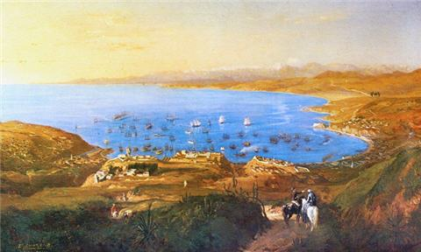
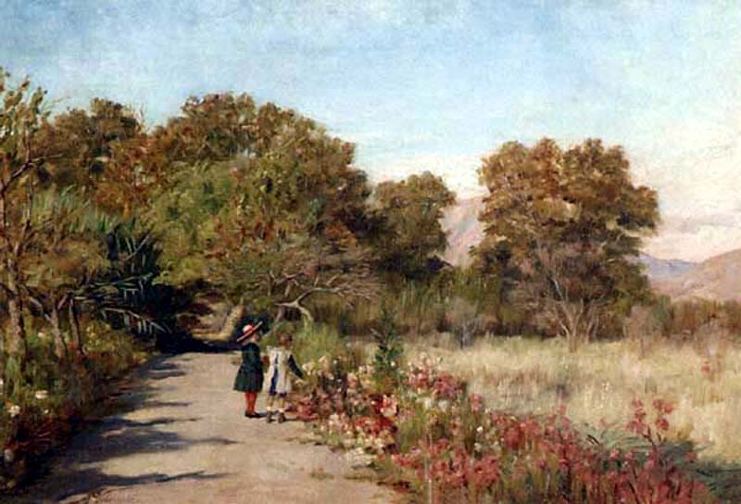
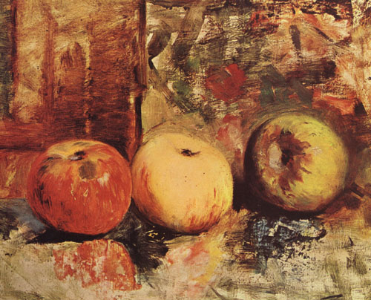
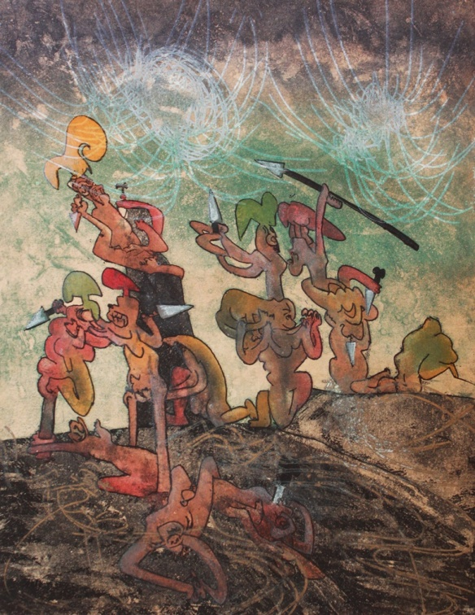
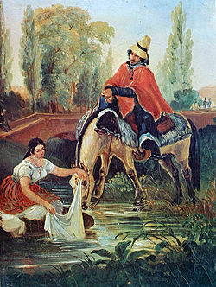
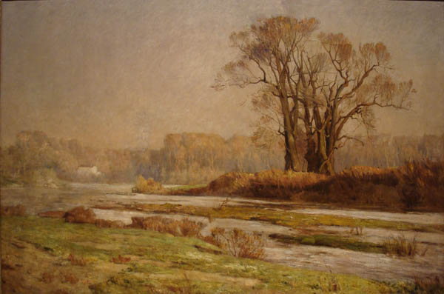
APRECIEMOS LA PINTURA CHILENA
ALFREDO VALENZUELA PUELMA
JUAN FRANCISCO GONZALEZ
PEDRO LIRA
RUGENDAS
ROBERTO MATTA
ALBERTO VALENZUELA LLANOS

Slide 4
TALLER Nº 1
a.- Escriba la ficha en su cuaderno de Artes
b.- Fotografíe sus trabajos y envíelos antes del 05 de Junio
c.- Copie en su croquera o cuaderno el bodegón´ (dibujo) de ésta diapositiva,
Pinte con la técnica que desee, al igual que el uso de las herramientas
(lápices, témpera, acuarela, etc.) Ocupe todo el espacio que la hoja le brinda
APLIQUE LA FICHA TECNICA PARA EL AUTOR Y LA SIGUIENTE PINTURA CHILENA
AUTOR:
TÍTULO DE LA OBRA:
AÑO:
TÉCNICA:
APRECIACIÓN PERSONAL:

Slide 5
MÚSICA
TALLER Nº 2 “MAYO EL MES DEL MAR”
1.- DESCARGUE EL VIDEO DE “ LAS OLAS DEL MAR” VISUALICELO
2.- IMÁGINESE QUE USTED SE CONVIERTE EN LAS OLAS DEL MAR,
DEBERÁ SEGUIR EL RITMO SEGÚN LO QUE DICE LA CANCIÓN
3.- DEBERÁ ENTONCES, CREAR UNA COREOGRAFÍA DE NO MÁS DE
UN MINUTO, PENSANDO QUE USTED ES LA OLA Y SUBE Y BAJA…
VA HACIA UN LADO…AL OTRO…
4.- PIDA QUE LE GRABEN SU VIDEO COREOGRÁFICO Y ENVÍELO
ANTES DEL 29 DE MAYO AL MAIL DE LA ASIGNATURA
ceciliahartecmus@gmail.com
5.- Le dejo el links del video en la parte inferior de esta día positiva
https://www.youtube.com/watch?v=4557M9fPUyk

Slide 6
TECNOLOGÍA : Escriba los siguientes conceptos en el cuaderno de
Tecnología
TALLER 3 LEER Y REFLEXIONAR
“Creatividad : pensamiento divergente y asociación de ideas”
¿QUÉ ES LA CREATIVIDAD?
La creatividad se puede entender como la capacidad de estar
abiertos o receptivos ante diferentes posibilidades. También
ante interpretaciones o incluso a diferentes puntos de vista
o soluciones.
¿QUÉ ES SER DIVERGENTE?
Es ser diferente, distinto (a) diverso (a)
LA IMPORTANCIA DE LA ASOCIACIÓN DE IDEAS ES:
La creatividad se nutre de la asociación de ideas.
Se entiende como la disposición natural de la imaginación
por la que nuestra mente tiende a relacionar varias ideas.

Slide 7
1.- PIENSE EN UNA IDEA NUEVA Y CREATIVA QUE PUEDA LLEVAR A CABO, QUE SEA ÚTIL
PARA EL HOGAR
2.- EN SU CROQUERA EN LA PARTE DE TECNOLOGÍA DISEÑE Y GRAFIQUE LA
IDEA EN SU CUADERNO, REALICE EL BOCETO, COLOQUE LOS MATERIALES
3.- CONSTRUYA SU IDEA CON LOS MATERIALES QUE USTED DESEE Y REALICE UNA
BREVE EXPLICACIÓN DE LO QUÉ ES Y PARA QUÉ SIRVE
4.- DEBE PRESENTARLA ANTES DEL 5 DE JUNIO
5.- FOTOGRAFÍELA Y ENVÍELA AL MAIL DE LA ASIGNATURA
ceciliahartecmus@gmail.com

Slide 8
LISTA DE COTEJO COREOGRAFÍA MUSICAL
PARÁMETROS | Puntaje real | Pje. Obtenido
Presenta el trabajo en la fecha | 05
Demuestra interés por la calidad del trabajo y producto final | 1.0
Sigue instrucciones dadas | 0.5
Aprende Coreografía | 1.0
Sigue el ritmo | 1.0
Presenta video de 1 minuto | 1.0
Disfruta de la actividad | 0.5
TOTAL + 1.5 EVALUACIÓN DE BASE | 5.5 +1.5 7.0

Slide 9
3.- LISTA DE COTEJO PARA RECETA, SOLUCIONES Y CONCLUSIÓN
PARÁMETROS | Puntaje real | Pje. Obtenido
Presenta el trabajo en la fecha Dibuja idea o boceto | 0.5 1.0
Escribe los materiales que necesita | 1.0
Soluciona problemas que se le presentan | 1.0
La idea aporta en el hogar | 1.0
La idea es viable | 0.5
Presenta construcción de idea | 0.5
TOTAL + 1.5 EVALUACIÓN DE BASE | 5.5 +1.5 7.0

